Slide 1
Урок музыки в 5 классе.
Учитель гу сшг №9 плешакова т.б. г.Актобе, казахстан.

Slide 2
«На музыкальной выставке»
Искусство – зеркало.
И отразится в нем все то,
Что нынешним у нас зовется днем.
С его заботами, исканьями, трудами
И зреющими в нём грядущими годами.
Мазок на полотне, слова стихотворений,
Волненье скульптора, певучий взлет смычка.
Так сохранит наш день для сотен поколений
Картина, музыка и точная строка.
Курт Батрель (Германия)

Slide 3
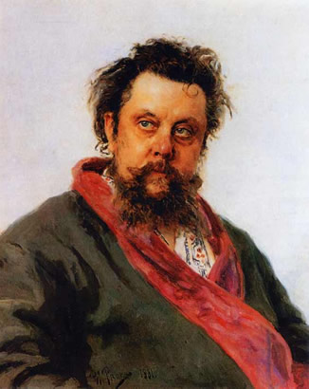
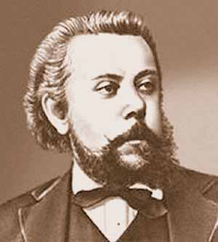
Модест петрович мусоргский
Портрет работы Репина

Slide 4
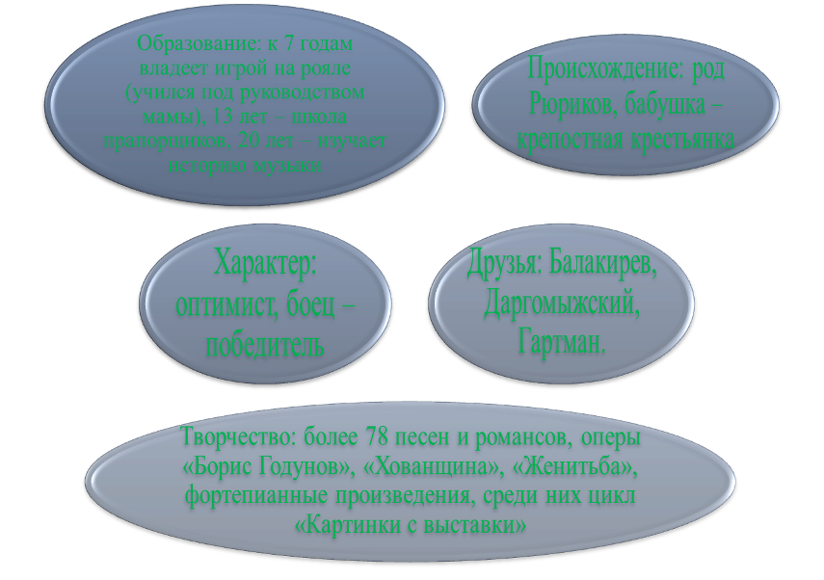

Slide 5
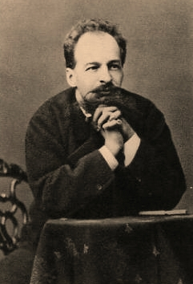
«Мне всегда казалось, что Гартман не архитектор собственно, в тесном смысле, а просто художник, да еще и фантастический… Гартман был человек незаурядный. Он бы так и остался отвергаемый всеми, если бы время не выдвинуло задач грандиозных в архитектуре — всемирные выставки. Когда нужно построить обыкновенные вещи, будничные, Гартман плох, ему нужны постройки сказочные, волшебные замки, ему подавай дворцы, сооружения, для которых нет и не могло быть образцов, тут он создает изумительные вещи».
И. Н. Крамской

Slide 6
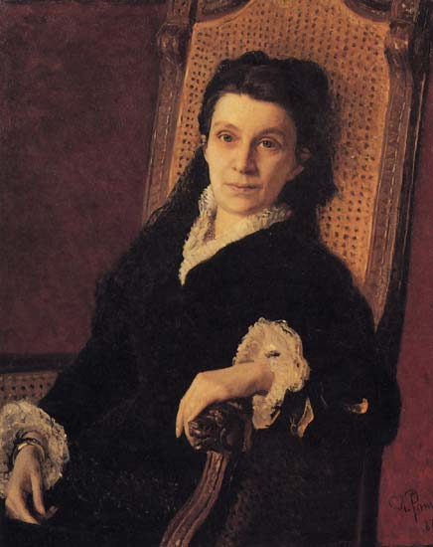
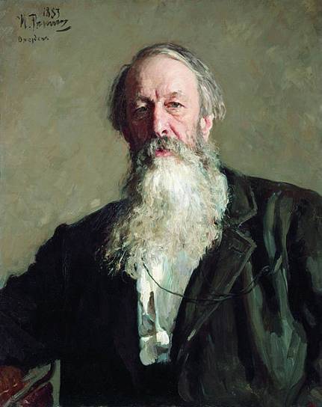
Поликсена Степановна Стасова Владимир Васильевич Стасов
(портреты написаны Ильёй Ефимовичем Репиным)

Slide 7


Slide 8
Прогулка
1. Гном
2. Старый замок
3. Тюльерийский сад
4. Быдло
5. Балет невылупившихся цыплят
6. Два еврея – богатый и бедный
10. Богатырские ворота
7. Лиможский рынок
8. Катакомбы
9. Избушка на курьих ножках

Slide 9
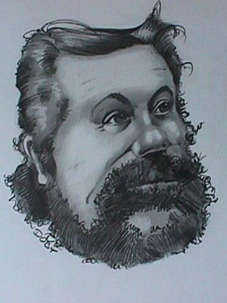
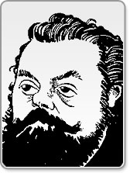

Slide 10
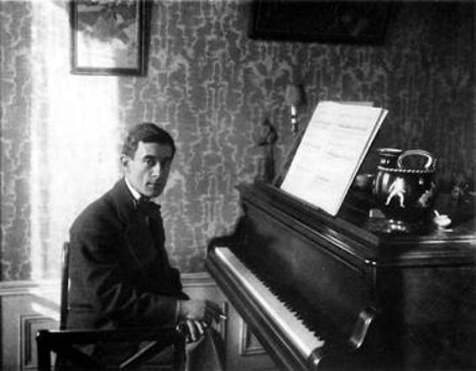
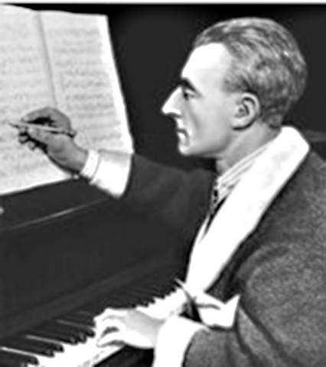
Морис равель

Slide 11
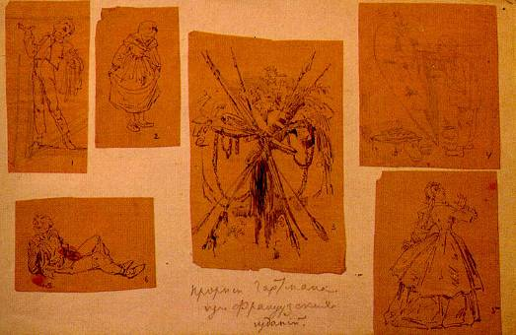
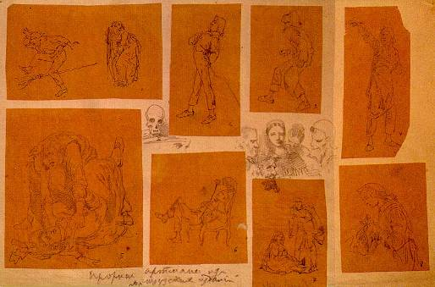
Лиможский рынок (зарисоки)

Slide 12
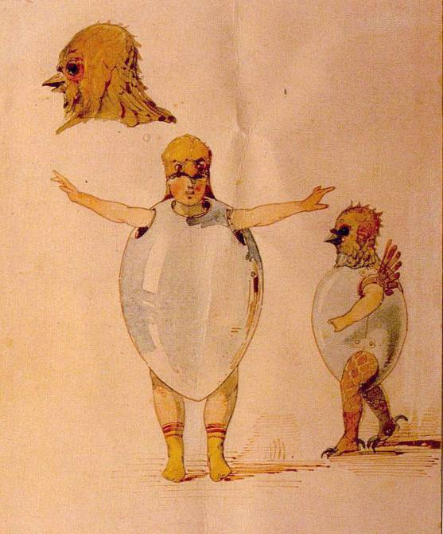
«Балет невылупившихся цыплят»

Slide 13
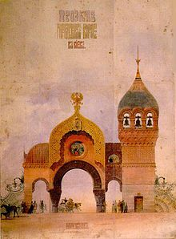
«Богатырские ворота»

Slide 14
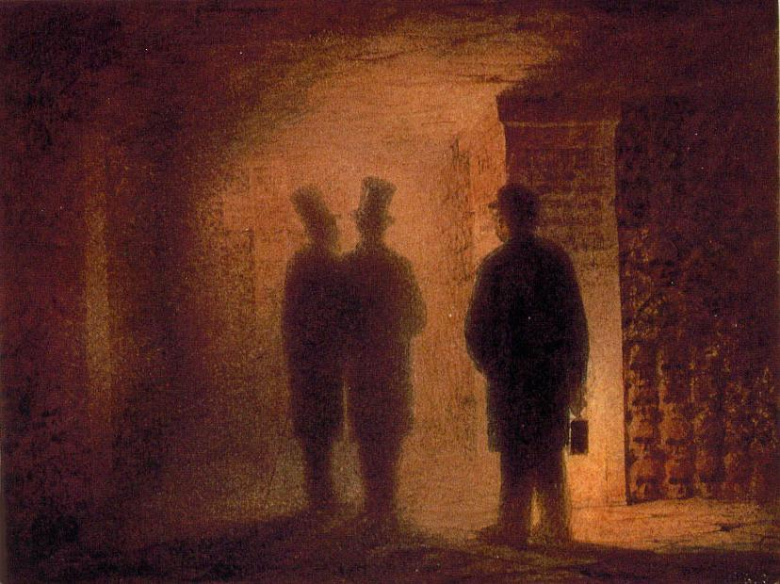
«Катакомбы»

Slide 15
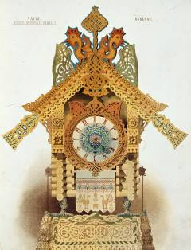
«Избушка на курьих ножках»

Slide 16
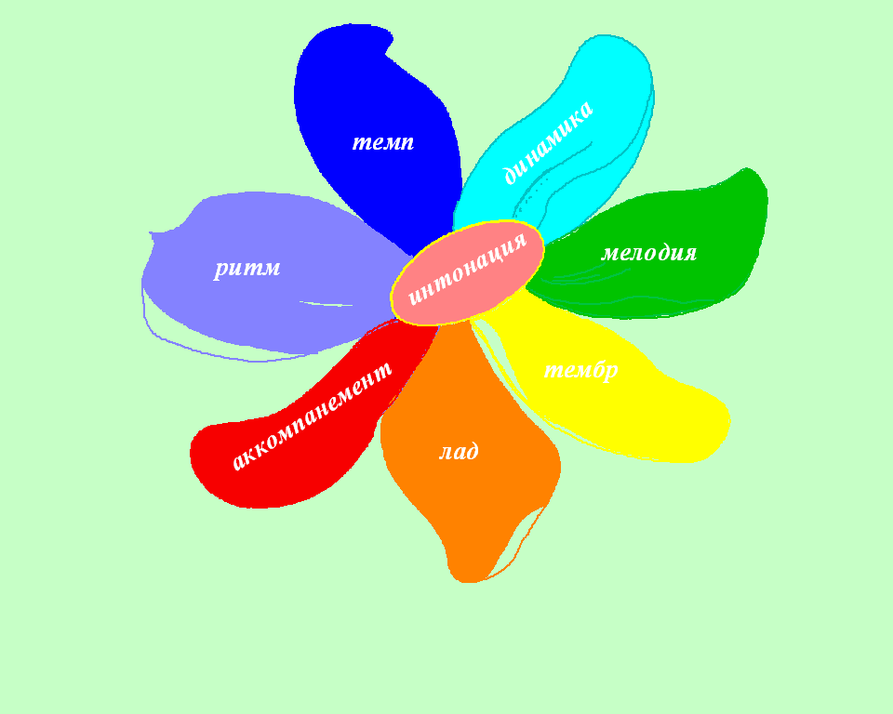

Slide 17
